Slide 1
İSLAM SANATLARI VE ESTETİĞİNE GİRİŞ
İslam Sanatları ve Estetiği Dersi
Doç. Dr. Ayşe ERSAY YÜKSEL

Slide 2
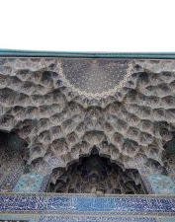
İSLAM SANATLARI VE ESTETİĞİNE GİRİŞ
Giriş
Derse genel bakış
Dersin Yapısı
İslam mimarisi, sanatı ve estetiği tarihi üzerine genel açıklamalar
Dersin periyodizasyonu
Dersler

Slide 3
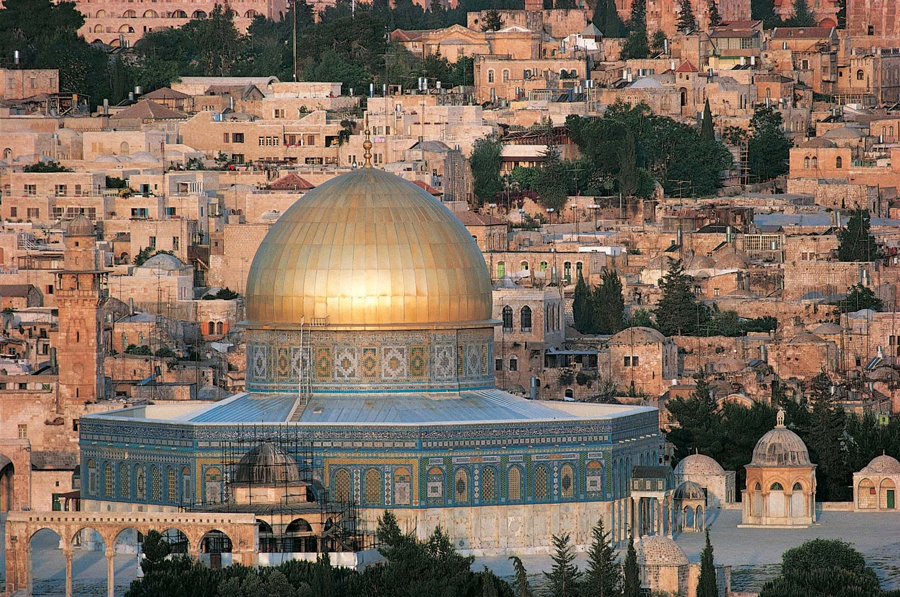
Giriş
Bu ders, özellikle estetik ve görsel anlayışlara odaklanarak, İslam coğrafyasının mimari anıtları üzerine bir çalışma olacaktır.
Ders, İslam'ın oluşum döneminden modern döneme kadar çeşitli bina türlerini kapsar – örn. camiler, saraylar, türbeler, çok işlevli külliyeler ve şehir tipleri üzerinden ikonik anıtlara ve büyük şehirlere bir giriş sunar.

Slide 4
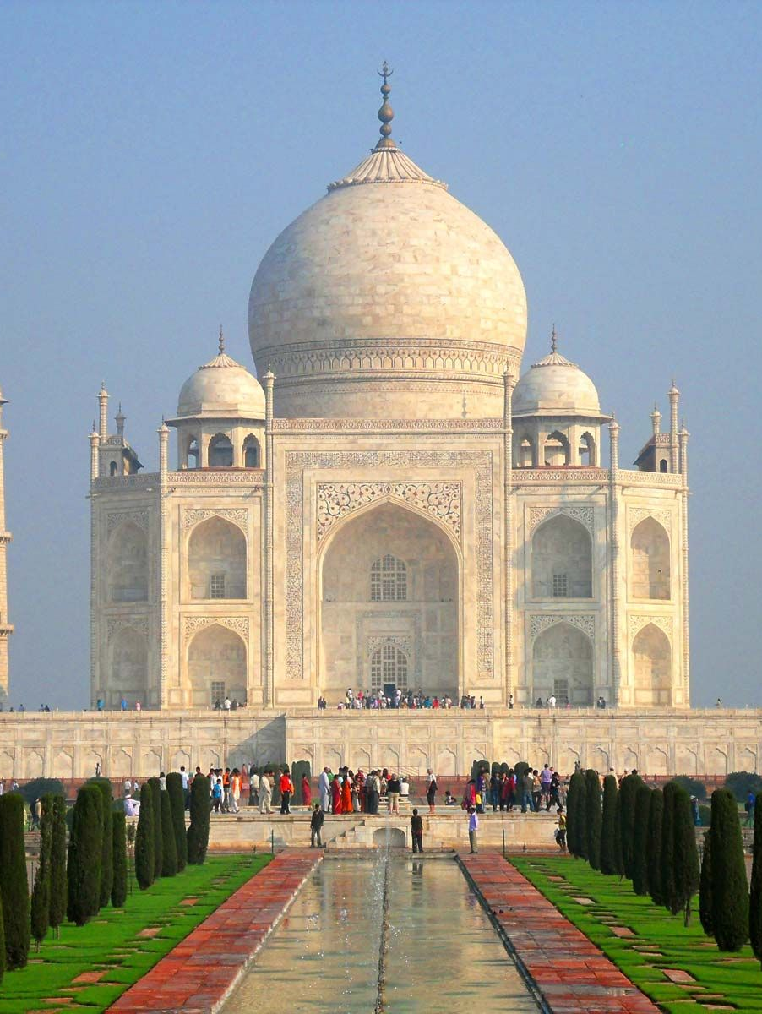
Dersin ana hedefleri
Öğrencilerin estetik ve yorumlama anlayışlarını geliştirmek.
Örnek olay incelemelerine odaklanarak anıtları kültürel, dini ve politik bağlamları içinde yorumlamak.
Tarihi İslam coğrafyasında sanat ve mimarlığın rolünü öğrenmek
Sanatsal yaratmanın, sanat yapmanın çeşitli dinamiklerini ve estetik anlayışın doğasını öğrenmek
Anıtları tarihsel bağlamlarına yerleştirmek
Çevremizdeki mimariye duyarlı hale gelmek
Mimarinin günlük hayatımızı nasıl şekillendirdiğini düşünmek
Mimari özellikleri ve öğeleri ifade etmek için kullanılan terminoloji ve söz dağarcığına aşina olmak.

Slide 5
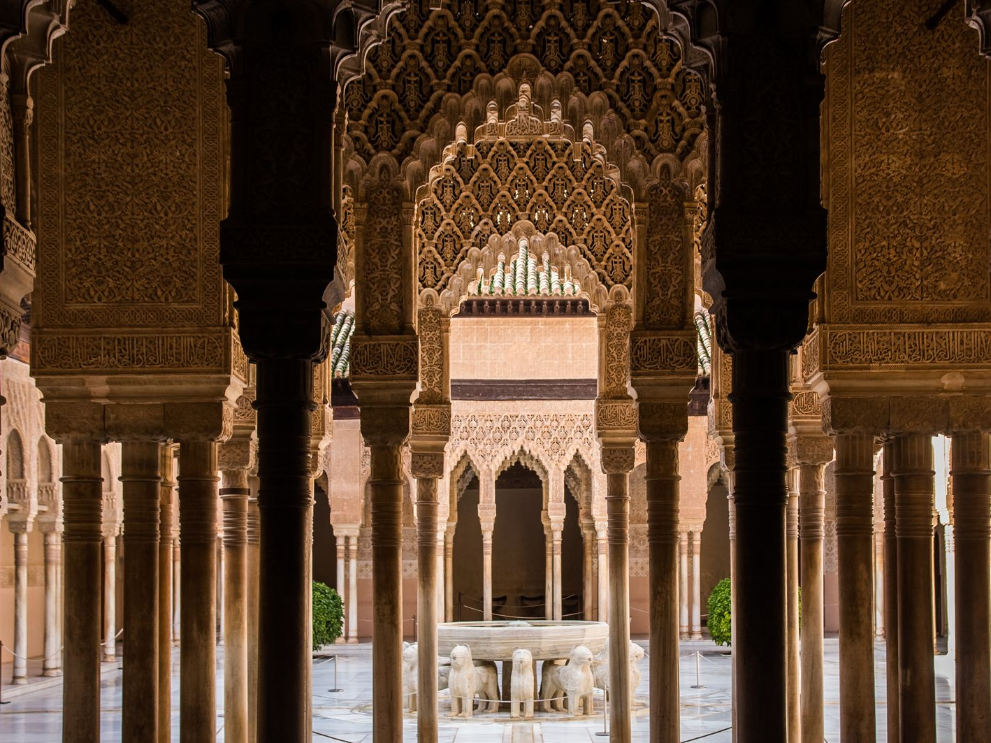
Dersin işleyişi/Yapısı
Derste iki ayrı şekilde İslam sanatı ve estetiği hakkında inceleme ve değerlendirmeler yapılacaktır. Öncelikle seçilen dönemlerdeki mimari eserler üzerinden bir özet yapılacak, ardından belli örnekler üzerinden dönem ve coğrafyalardaki sanat eserleri karşılaştırılacaktır.
Neticede bu bağlam içinde İslam, sanat, estetik ve mimarlık tarihiyle ilgili eser, himaye, sosyal ve kültürel çevre hakkında bulgular işlenecektir.

Slide 6
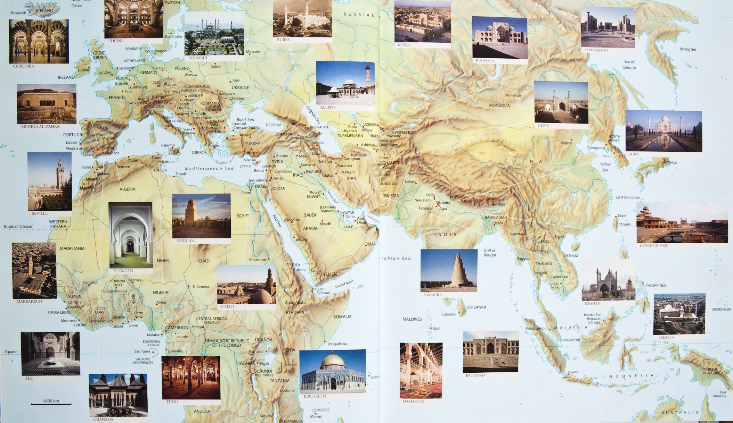
İslam Sanat ve Estetiğinin önemli bazı merkezler ve eserleri

Slide 7
Derste İslam sanatı ve estetiğine dair farklı paradigmalar da tartışılacaktır.
Bu ders sonunda İslam sanatı ve mimari geleneklerinin zaman ve mekan içinde geliştiğini ve dinamik bir şekilde günümüze kadar gelişmeye devam ettiği belirtilecektir.
Derste, geniş bir coğrafyada farklı sanatsal ve mimari formların ve üslupların gelişimini uzun bir zaman diliminde keşfedeceğiz. Spesifik eserlerin incelenmeleri, İslami mimari geleneklerin çoğulculuğunu ve İslam topraklarının “ortaçağ dönemi” ve “merkezi bölgeleri”ni ayrıcalıklı kılan bir yaklaşımı benimsemenin yetersizliğini gösterecektir.

Slide 8
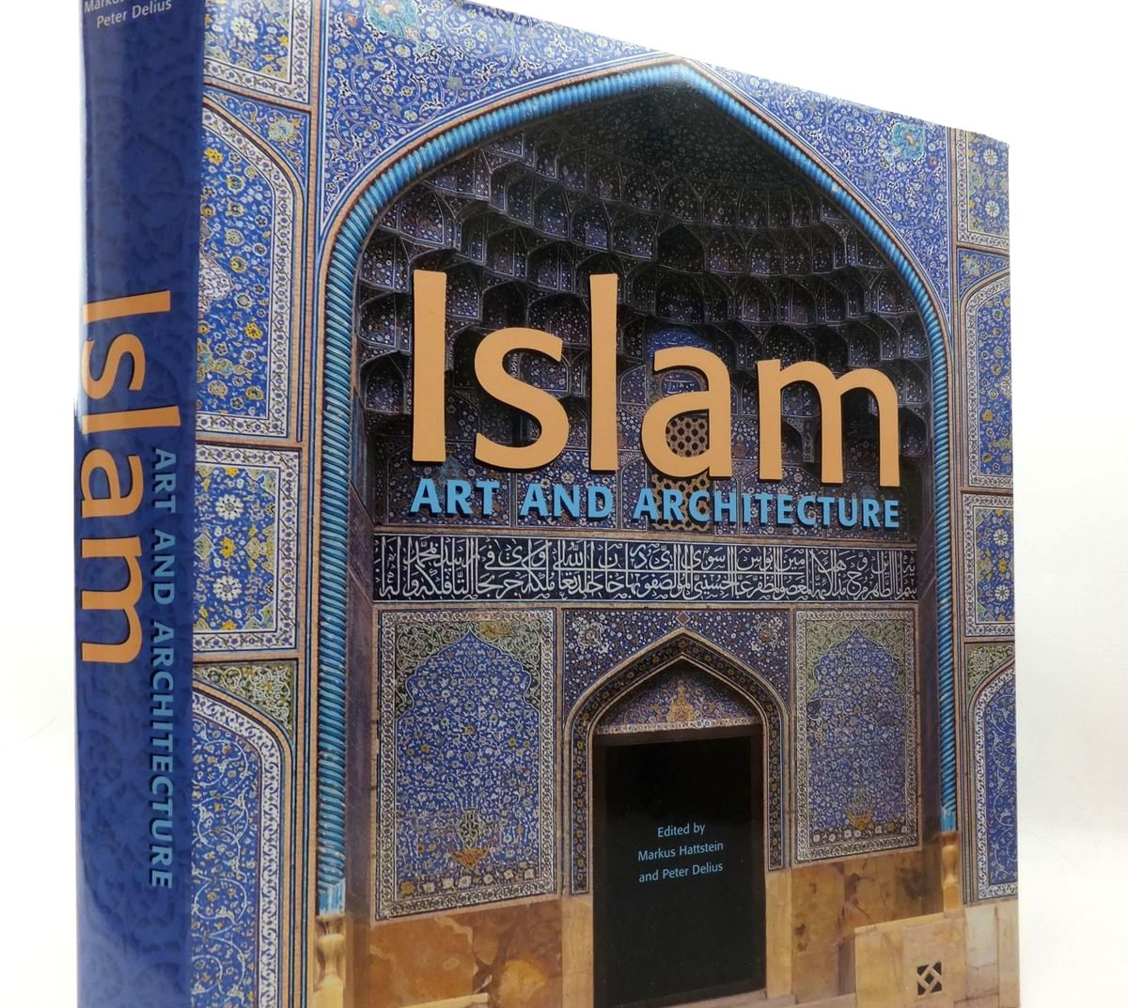
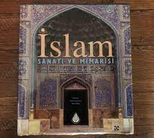
Derste şu eserin izlediği sıra takip edilerek İslam Sanatı ve Estetiği konuları işlencek

Slide 9
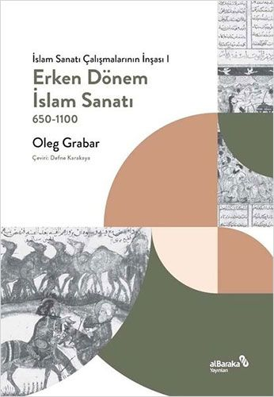
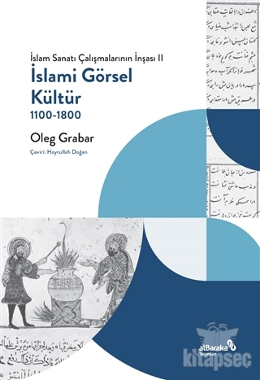
Derste takip edilecek diğer kaynak kitaplar

Slide 10
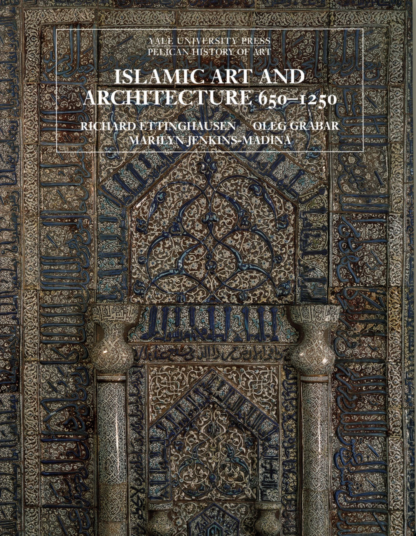
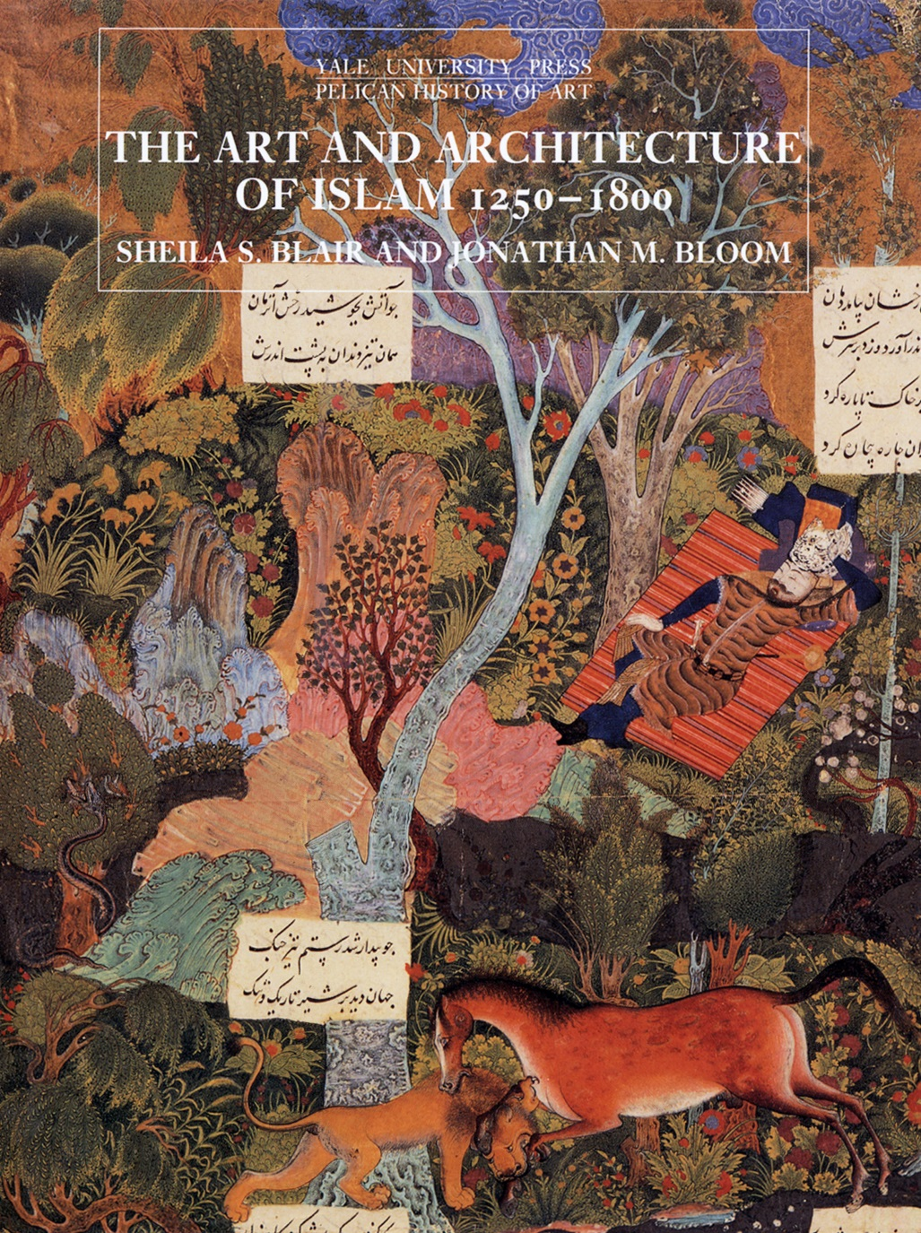
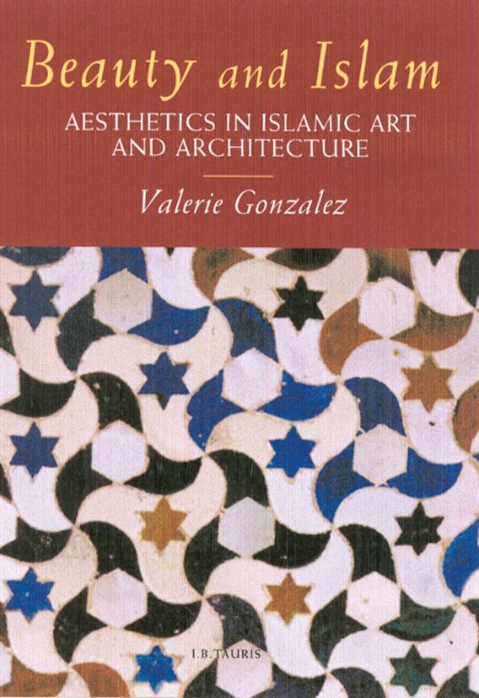
Derste takip edilecek diğer kaynak kitaplar

Slide 11
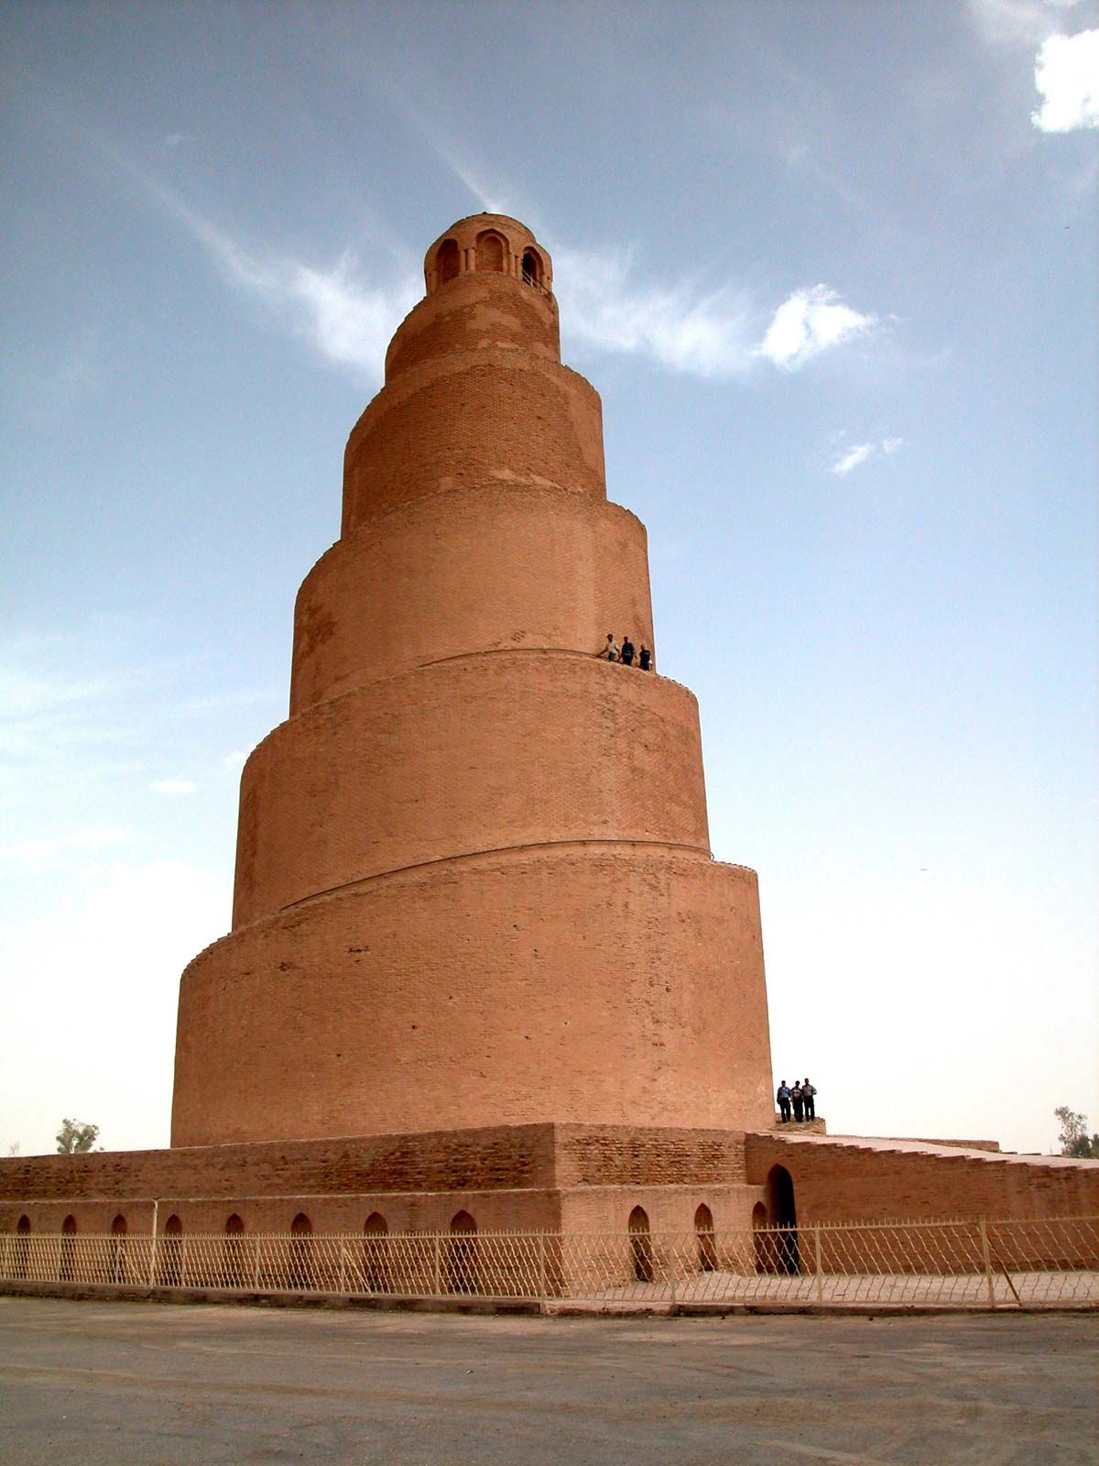
İSLAM SANATINDA ÖNEMLİ DÖNEMLER
1)7.-9. Yüzyıl: Emevîler ve Abbasilerin “Evrensel Hilafetleri” (Geç Antik Dönem)
2) 10-11. Yüzyıl: Abbasiler, Fatımiler ve İspanyol Emevilerin “Üç Rakip Mezhep Halifeliği” (Erken Ortaçağ Dönemi)
3) 11.-13. Yüzyıl: “Hilafet ve Saltanat”, Türk Sultanlıkları Selçuklu İran/Anadolu ve Delhi; Berberi hanedanları Kuzey Afrika ve İspanya (Ortaçağ Dönemi)

Slide 12
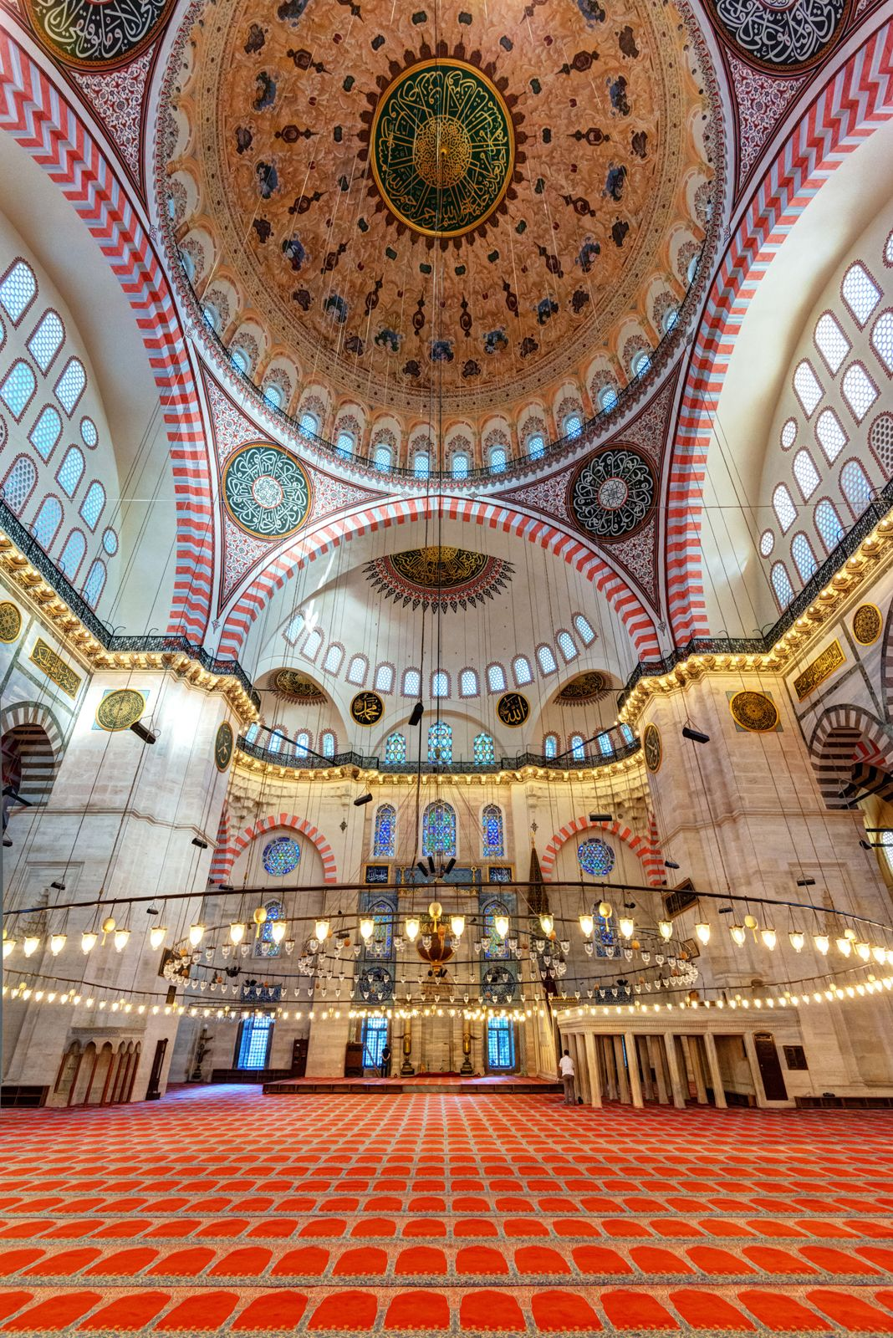
1250-1800)
4) 13.-15. Yüzyıl: “Hilafetin Sonu, Moğol Sonrası Sultanlar”, İran/Orta Asya İlhanlıları ve Timurluları, Mısır Memlükleri, İspanya Nasrileri (Geç Ortaçağ Dönemi)
5) 15.-18. Yüzyıl: "Üç İmparatorluk Çağı", daha küçük devletlerle Osmanlılar, Safeviler ve Babür İmparatorlukları (Erken Modern Dönem)
6) 19. yüzyıl-günümüz: Modern ve Çağdaş Dönem

